Slide 1
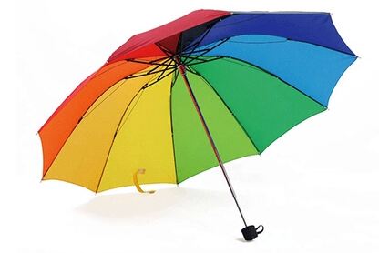
Beschreiben Sie
die Produkte.
Der Regenschirm ist blau, grün, gelb, orange und rot.
Er ist nicht zu groß, sehr praktisch, neu und aus Stoff.
Das ist ein Sonderangebot. Er kostet nur 39 Euro.

Slide 2
Der Regenschirm ist blau,
grün, gelb, orange und rot.
Farben
Er ist nicht zu groß, sehr
praktisch, neu und
aus Stoff.
Aussehen
Materialien
Das ist ein Sonderangebot.
Er kostet nur 39 Euro.
Preis

Slide 3
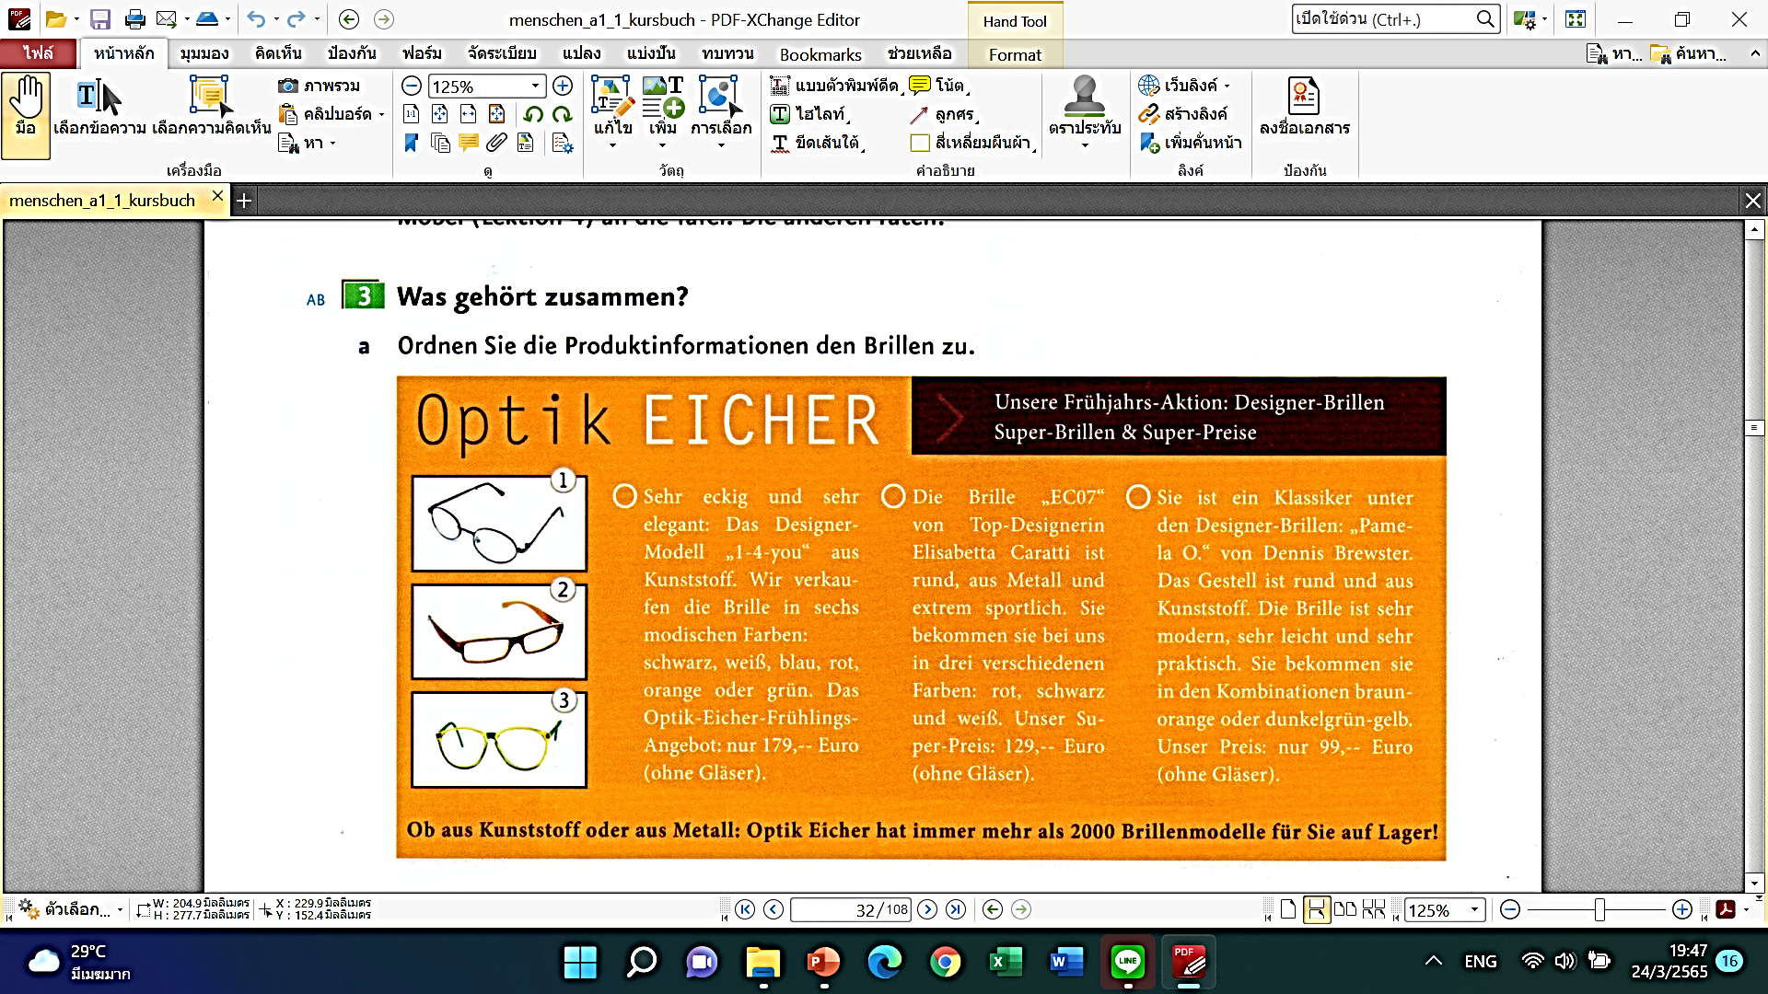

Slide 8
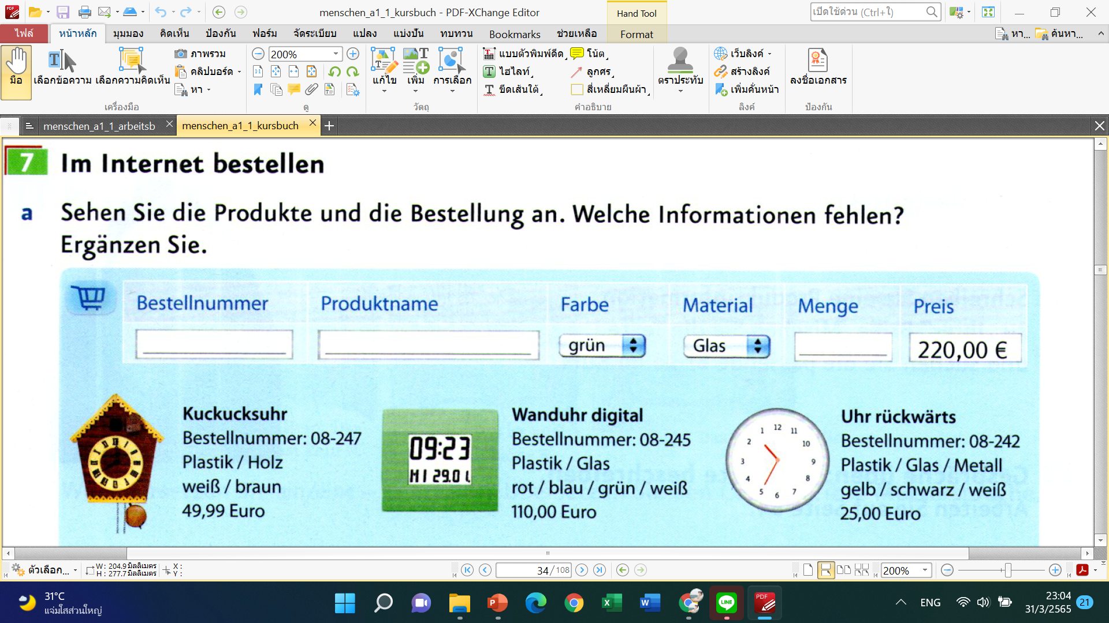

Slide 9
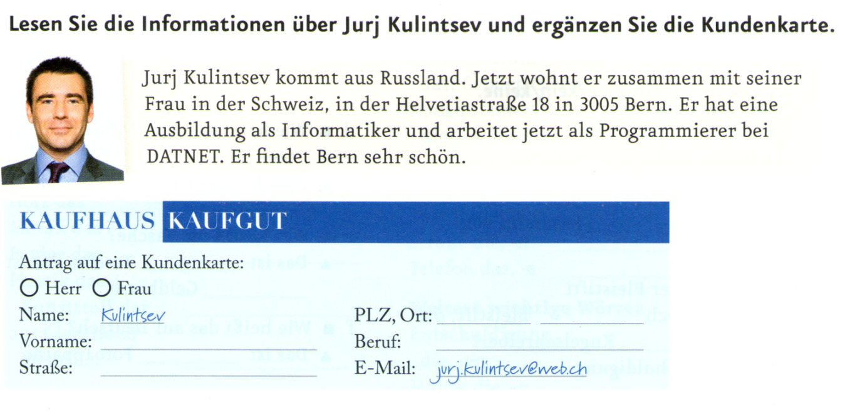

Slide 10
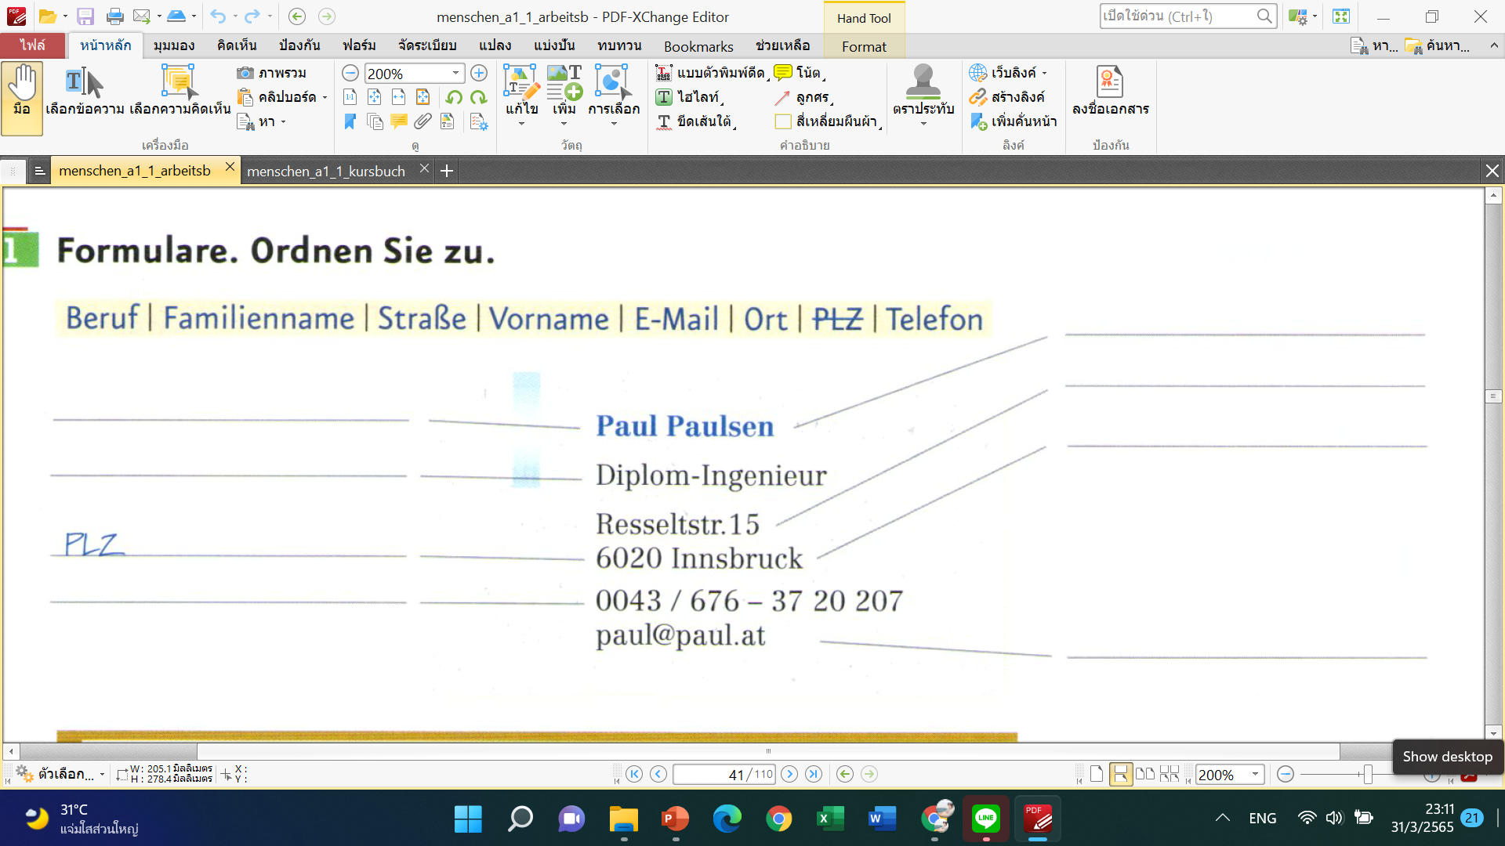

Slide 11
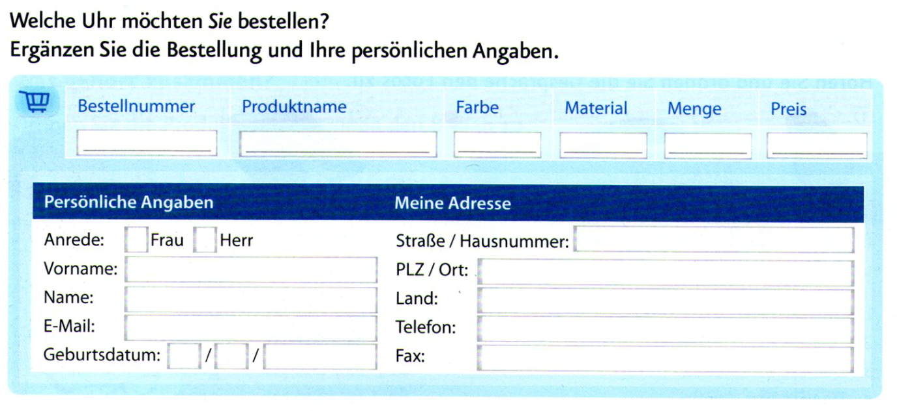

Slide 12
